Slide 1


Základy umělé inteligence a její potenciál ve výuce
První workshop k využívání umělé inteligence v práci učitele
Workshop je realizován v rámci projektu č. CZ.02.02.02/00/23_019/0008345
.
RNDr. Zuzana Petříčková, Ph. D.
ČVUT v Praze, FJFI, Katedra KSI
http://zuzka.petricek.net/prezentaceWorkshop.pdf

Slide 2
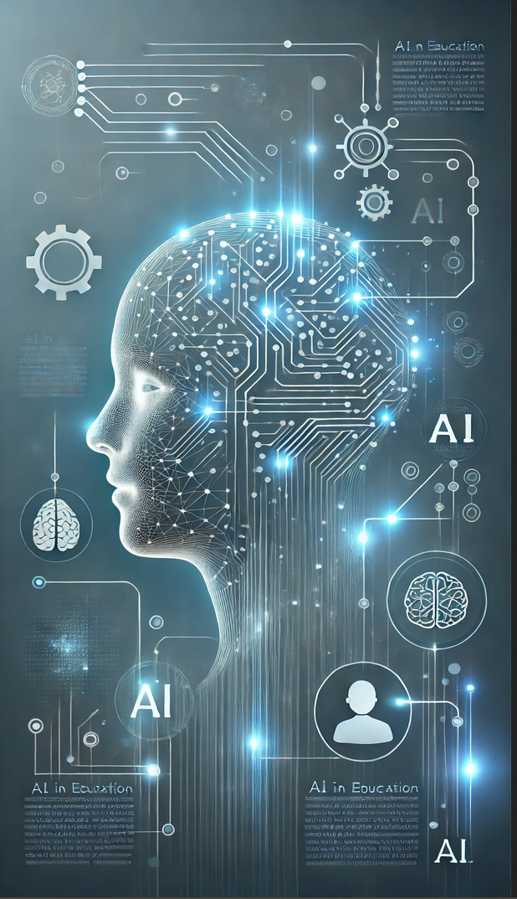
Workshopy k využívání umělé inteligence v práci učitele
První workshop (dnes):
  Základní koncepty a principy umělé inteligence (AI) a strojového učení (ML) a jejich potenciál pro výuku.
  Potenciál AI pro výuku a přehled možného využití.
Druhý workshop (listopad 2024):
  Ukázka využití AI pro ulehčení a zefektivnění práce se studenty a organizace předmětu.
  Praktické ukázky konkrétních nástrojů (dle zájmu účastníků).
Třetí workshop (leden nebo únor 2025):
  Zaškolení ve vybraných dostupných nástrojích AI.
  Praktická cvičení a ukázky v reálném čase.

Slide 3

Co nás dnes čeká?
Úvod do základních konceptů umělé inteligence (AI) a strojového učení (ML)
Generativní AI a její potenciál ve vzdělávání
  Chatboty jako základní AI nástroje
  Další možnosti využití AI
Doplňková témata:
  Prompt jako základ komunikace s AI
  Etické aspekty a rizika AI
Diskuze:
  AI ve vzdělávání – možnosti a výzvy
  Co byste rádi zařadili do příštích workshopů

Slide 4
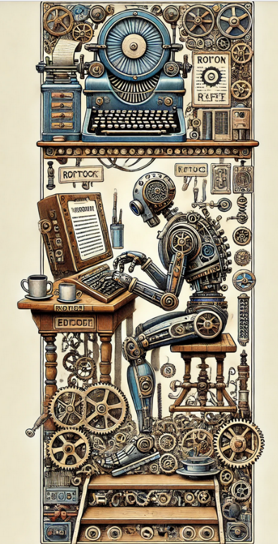
Co je umělá inteligence (AI)?
Klasická definice: schopnost strojů / počítačových programů napodobovat lidské schopnosti, které považujeme za inteligentní:
    schopnost uvažovat a řešit problémy
    schopnost učit se
    schopnost přizpůsobit se novému prostředí
    schopnost plánovat
    kreativita,…
Turingův test (Alan Turing, 1950)
  Počítač / program projde testem, pokud člověk během pětiminutové konverzace nepozná, že nehovoří s člověkem.

Slide 5
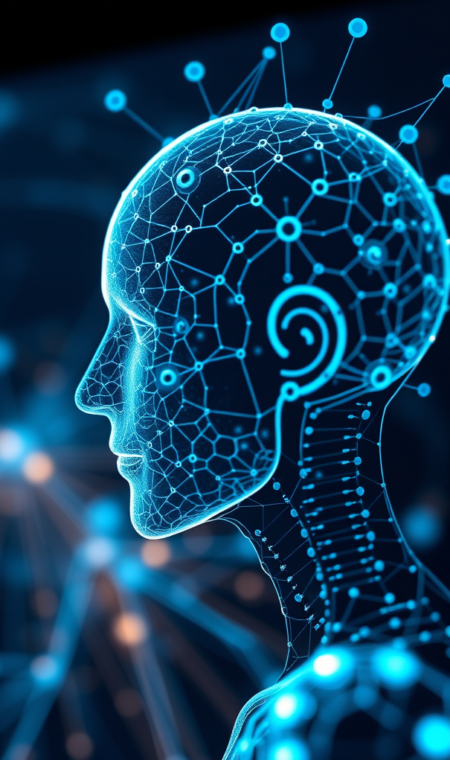
Co je umělá inteligence (AI)?
Moderní definice:
Obor informatiky, který se zabývá návrhem sofistikovaných systémů pro řešení komplexních problémů
  rozpoznávání obrazu, jazykový překlad, hraní šachů, medicínská diagnostika, autonomní vozidla,…
S AI se setkáváme na každém kroku
  personalizace obsahu na soc. sítích, personalizované reklamy, detekce spamu, vyhledávače,…
Strojové učení
Podoblast umělé inteligence, kde se systémy vytvářejí samy bez nutnosti explicitního programování

Slide 6
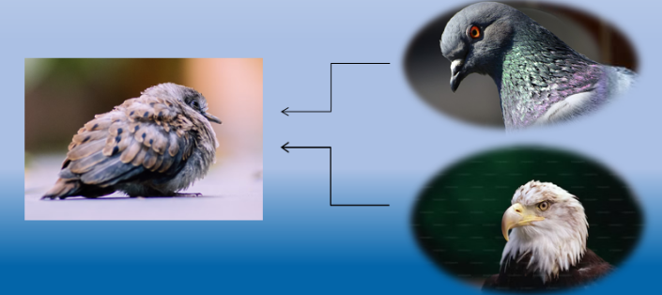
Strojové učení
Modely a techniky, které umožňují počítačovému systému učit se na základě dat nebo předchozích zkušeností
Počítačový systém se vytvoří sám bez nutnosti explicitního programování
Inspirované biologickými principy:
Tři typy modelů strojového učení
učí se na označených datech (např. klasifikace obrázků)
hledá strukturu v neoznačených datech (např. třídění obrázků)
učí se prostřednictvím odměn a trestů v prostředí (např. robotický fotbal)

Slide 7

Hluboké učení (deep learning)
Podmnožina strojového učení, která je základem moderních pokročilých AI systémů
  Rozpoznávání řeči, počítačové vidění, zpracování přirozeného jazyka, doporučovací systémy, analýza dat, generování obsahu,…
Využívá umělé neuronové sítě s mnoha vrstvami (tzv. hluboké sítě), které napodobují strukturu a funkci lidského mozku.
Výhody:
  schopnost zpracovat obrovské množství dat a nalézt v nich složité vzory.
  Flexibilita v různých typech úloh (klasifikace, rozpoznávání, generování obsahu,…).
Nevýhody:
  Vyžadují velké množství dat a výpočetní výkon.
  Fungují jako „černá skříňka“.

Slide 8
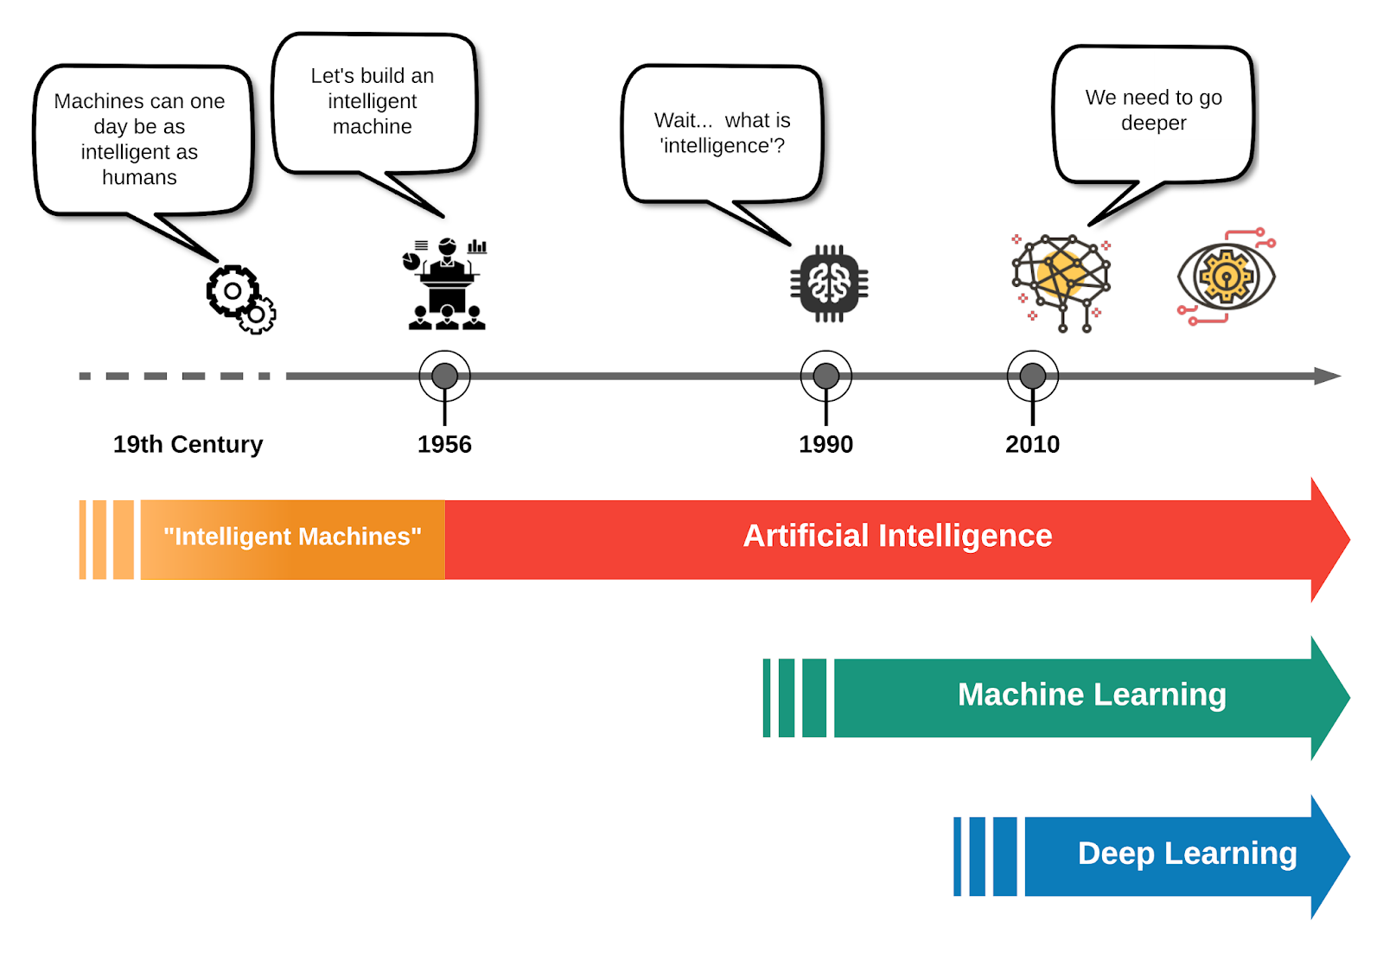
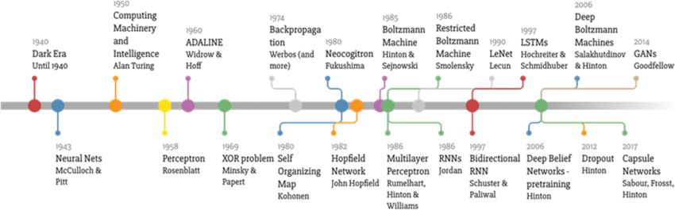
Letmý pohled do historie AI
https://www.codesofinterest.com/p/build-deeper.html
Počátky a raný vývoj (1940–1960)
  První teoretické základy: Turingův test (1950).
  Vytvoření prvních programů pro hry a logiku.
Dvě "Neuronové zimy" (1970–1980, 2000–2010)
  Zklamání z nerealizovaných očekávání.
  Klesající financování a zájem o AI výzkum.
Klíčové výzvy (1990–2012)
  Výpočetní výkon: Potřeba pokročilého hardware.
  Dostupnost dat: Rozvoj internetu a big data.
  Algoritmické problémy: Omezující techniky strojového učení.
Současný rozvoj a nástroje (2012–současnost)
  Pokrok v architekturách: Konvoluční a rekurentní neuronové sítě, transformery.
  Vylepšení hardware: Grafické procesory a cloud computing.
  Nástroje pro AI: TensorFlow, PyTorch, Keras,..
Současné výzvy a etické otázky
  Zneužívání AI: Falešné informace, ztráta soukromí a předpojatost.
  Regulace a odpovědnost: Jak zajistit bezpečné a spravedlivé použití AI.
Mourtzis, Dimitris & Angelopoulos, John. (2020). An intelligent framework for modelling and simulation of artificial neural networks (ANNs) based on augmented reality. International Journal of Advanced Manufacturing Technology. 111. 10.1007/s00170-020-06192-y.

Slide 9

Generativní nástroje umělé inteligence
Jedná se o nástroje pro generování nového, originálního, obsahu:
  např. text, obrázky, hudba, počítačové programy a další
Jak se tyto systémy učí?
  Učí se na obrovských množstvích dat a následně generují výstupy, které se podobají těm, které byly součástí jejich učení.
  využívají pokročilé neuronové sítě, zejména transformerové architektury
Příklady známých generativních nástrojů:
  GPT (Generative Pre-trained Transformer): generování textu
  DALL-E, Stable Diffusion: generování obrázků
  GitHub Copilot: generování zdrojového kódu

Slide 10
Generativní nástroje
Literatura a psaní, obsah na míru
  Pomoc s psaním článků, blogů, reportáží, povídek, básní a knih.
  Pomoc s návrhy příběhů, dialogy a scénáři.
  Nové možnosti pro autory, scénáristy a tvůrce obsahu.
Multijazyčné schopnosti
  Generování textu v různých jazycích, automatický překlad
  Usnadnění komunikace, zvýšení dosahu obsahu.
Marketing a reklama
  Vytváření personalizovaného reklamního a marketingového obsahu
  Efektivnější komunikace se zákazníky.

Slide 11

Generativní nástroje
Hudba
  Tvorba hudebních skladeb a zvukových krajin, generování hudby v různých žánrech
  Nové možnosti pro hudebníky a producenty
Umění a design
  Tvorba obrazů, grafiky a vizuálního umění.
  Umělci a designéři mohou experimentovat s různými styly a formami.
Video a animace
  Generování video sekvencí a animací
  Využití ve filmové produkci, reklamě a virtuální realitě.

Slide 12
Generativní nástroje
Architektura a urbanismus
  Návrh budov a urbanistických plánů
  Architektům a plánovačům umožňují experimentovat s novými formami a optimalizovat prostorové uspořádání
Móda
  Navrhování oblečení a doplňků
  Nové možnosti pro personalizaci a design.
Hry
  Tvorba herních prostředí, postav a úrovní
  Vývojářům her umožňují tvořit bohatší a dynamické herní světy.

Slide 13
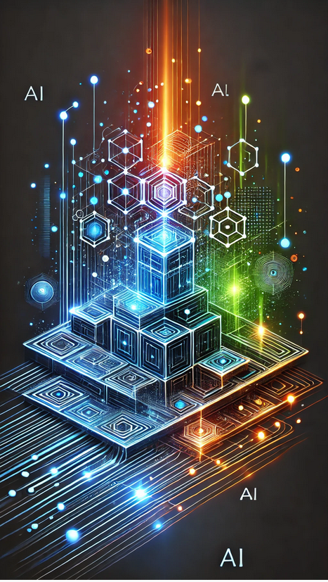
Generativní nástroje ve vzdělávání
Jak AI může pomoci učitelům a studentům?
Automatizace administrativních úkolů
  plánování schůzek, efektivní správa kurzů nebo hodnocení testů
Usnadnění přípravy výukových materiálů, studijních plánů nebo rozvrhů
Poskytování personalizované výuky (např. Khan Academy)
Detekce plagiátorství
  Automatické kontrola originálnosti odevzdaných prací (např. Turnitin, Theses.cz, Odevzdej.cz)
Vzdělávací hry a simulace:
  AI může být integrována do herních a simulačních nástrojů pro interaktivní a zábavné učení (např. Socrative)

Slide 14
Generativní nástroje ve vzdělávání
Jak AI může pomoci učitelům a studentům?
Analýza studentských dat a pokroku, automatické hodnocení studentských prací:
  Učitelé mohou lépe pochopit silné a slabé stránky studentů.
  Např. Grammarly, Turnitin
Virtuální tutoři (výukoví asistenti):
  Poskytují podporu a pomoc studentům mimo vyučovací hodiny.
  Např. Socratic (odpovídání na otázky z různých předmětů)
AI nástroje zaměřené na podporu duševního zdraví:
  Nabízejí podporu a poradenství studentům (i vyučujícím).
  Např. Vos.health, Wysa (duševní zdraví), Replika (osobní přítel)

Slide 15

Generativní nástroje ve vědě a výzkumu
Použití AI v simulacích a při tvorbě modelů
  Predikce a analýza dat, zpracování velkých dat
  Automatizace vědeckých procesů
Tvorba rešerší a vědeckých přehledů (např. Semantic Scholar, Scite, Connected Papers).
Pomáhají vědcům lépe pochopit složité systémy, urychlují vědecké objevy.
Semantic Scholar:
Sémantické vyhledávání i podle významových souvislostí
Příklad dotazu:
  “Impact of formative assessment on student engagement in secondary school mathematics”
Notes:
AI nástroje, jako například Semantic Scholar, dokáží zpracovávat velké množství vědeckých článků a dat a generovat relevantní rešerše, čímž vědcům šetří čas při vyhledávání literatury.
Semantic Scholar: Tento nástroj využívá umělou inteligenci k efektivnímu vyhledávání vědeckých článků, nabízí shrnutí a sémantické vyhledávání nejen na základě klíčových slov, ale i významových souvislostí.
Connected Papers: Pomáhá vizualizovat síť vědeckých článků souvisejících s daným tématem nebo publikací, což usnadňuje zjišťování tematických a citačních vztahů mezi jednotlivými studiemi.
Scite: Umožňuje nejen vyhledávat články, ale také analyzovat, zda jsou dané práce podporovány nebo vyvraceny ostatními výzkumy, což poskytuje hlubší kontext ohledně kvality zdrojů.

Slide 16
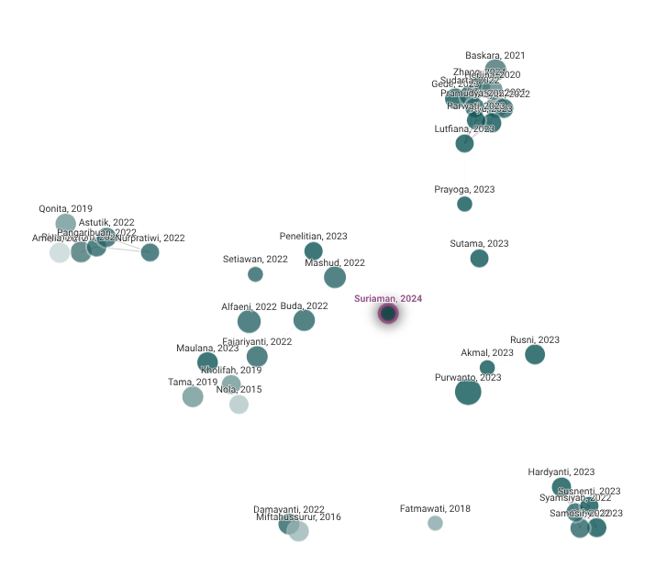
Generativní nástroje ve vědě a výzkumu
Connected papers
Vizualizuje síť vědeckých článků nejen podle citací, ale i podobnosti obsahu
Příklad dotazu:
  “Influence of project-based learning on critical thinking skills in higher education”
Scite
Vyhledává a analyzuje články, vytváří rešerše, nalezne články co dané výsledky potvrzují nebo vyvracejí, poskytuje hlubší kontext ohledně kvality článků
Příklad dotazu:
  “Effectiveness of flipped classroom in improving student outcomes in secondary education”
www.connectedpapers.com
Notes:
Connected Papers: Pomáhá vizualizovat síť vědeckých článků souvisejících s daným tématem nebo publikací, což usnadňuje zjišťování tematických a citačních vztahů mezi jednotlivými studiemi.
Scite: Umožňuje nejen vyhledávat články, ale také analyzovat, zda jsou dané práce podporovány nebo vyvraceny ostatními výzkumy, což poskytuje hlubší kontext ohledně kvality zdrojů.

Slide 17
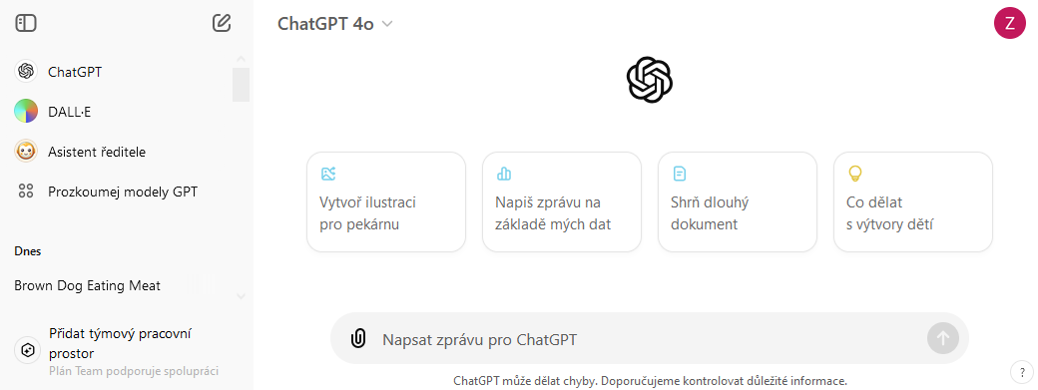
Základní AI nástroj dnešní doby - chatbot
Chatbot:
  AI program, který simuluje konverzaci s uživateli v přirozeném jazyce.
  Může odpovídat na otázky, poskytovat informace a automatizovaně vést dialogy.
Notes:
Praktické ukázky

Slide 18
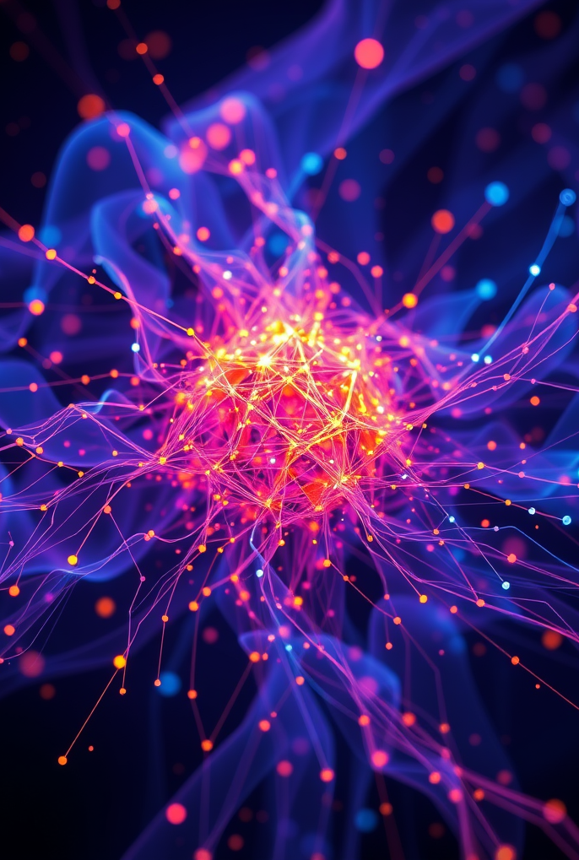
Nejznámější chatboty nad jazykovými modely
ChatGPT: https://chatgpt.com/
  Přehled o licencích: https://openai.com/chatgpt/pricing/
  Aktuálně různé verze jazykových modelů:
    GPT-4, GPT-4o (rychlejší, o … omni)
    GPT-4o mini (odlehčená verze), GPT-4o with canvas
    GPT-4o1-preview
Microsoft 365 Copilot (M365 Chat) https://copilot.cloud.microsoft/
  Dostupný v rámci licence ČVUT
  Založen na modelu GPT 4, vyhledává aktuální informace
Google Gemini: https://gemini.google.com/app
  využívá vlastní jazykový model
Notes:
placené a neplacené verze + rozdíly (M365 – zabudované vyhledávání)

Slide 19
Základní AI nástroj dnešní doby - chatbot
Prompt – základ komunikace s chatbotem
  Prompt je instrukce nebo dotaz zadávaný do AI systému
  Určuje, jaký typ odpovědi nebo obsahu má být vygenerován.
  Funguje jako vstupní bod pro interakci s AI.
Příklady promptů:
  ,,Jaké AI-nástroje využije ve své práci učitel?“
  „Napiš esej o klimatických změnách.“
  „Vytvoř mi seznam mých úkolů pro dnešní den.“
  „Generuj obrázek západu slunce nad horami.“
  „Pomoz mi pochopit tento technický dokument.“
  „Co je zobrazené na této fotografii?“
  ,,Vytvoř mi prezentaci z přiložených dokumentů.“
  https://chatgpt.com/ https://copilot.cloud.microsoft/

Slide 20
Role chatbotů ve vzdělávání
Podpora učení: Odpovídají na dotazy studentů, vysvětlují složité koncepty, generují nápady na projekty, podporují interaktivní učení.
Tvorba výukových materiálů: Pomoc při vytváření prezentací, pracovních listů, studijních plánů, testů, osnov výuky apod.
Snížení administrativní zátěže: Pomoc s administrativnímu úkoly a plánováním výuky.
Jazyková podpora: Provádějí překlady a opravy stylu vytvářených dokumentů.
Tvorba rešerší: Pomoc při shromažďování a analýze informací pro projekty a výzkum.

Slide 21
Chatboti – různé druhy:
Obecní chatboti:
  široce použitelní pro různé účely, mohou odpovídat na běžné otázky.
  např. ChatGPT (OpenAI), Gemini (Google),…
Virtuální osobní asistenti:
  správa zařízení a každodenních úkolů
  např. Google Assistant (multimediální asistent pro chytrá zařízení), Siri (osobní asistent pro zařízení Apple), Alexa (asistent pro chytrou domácnost od Amazonu),...
Specializovaní chatboti pro konkrétní účel:
  Navrženi pro specifické úkoly, jako je zákaznická podpora, programování, vzdělávání nebo zdravotnictví.

Slide 22
Specializovaní chatboti, AI Persony
Specializovaní chatboti využívající přizpůsobené jazykové modely pro specifické potřeby a účely.
    https://chatgpt.com/gpts https://gemini.google.com/gems/view
V dané oblasti mají hlubší kontext než obecný model.
  zdravotní diagnostika (např. Ada Health)
  zákaznická podpora (např. Zendesk Answer Bot)
  výuka jazyků (např. Language Tutor, Duolingo Bot),
  kontrola gramatiky (např. Grammarly)
  podpora pro vývojáře (např. GitHub Copilot)
  tvorba a úprava dokumentů, prezentací (M365 Copilot)
  personalizovaná výuka (např. IBM Watson Tutor)
  řešení matematických úloh (např. Socratic, Mathaway)
  pro konkrétní vyučované SŠ předměty (dějepis,…)

Slide 23
Virtuální (AI) asistenti
Předdefinované AI persony, určené ke konkrétním účelům nebo pro konkrétní témata
Personalizace: mohou v konverzaci zastávat konkrétní roli komunikace (např. mentor, odborník v nějaké oblasti) a chovat se jako specifická ,,osoba’’ s určitou osobností, tónem komunikace, a dovednostmi
Mohou mít určenou úroveň znalostí.
Široké využití ve vzdělávání
  https://chatveskole.cz/databaze-ai-asistentu/
  https://chatgpt.com/gpts (Education)
  Ukázka: https://chatgpt.com/g/g-tpHY1HiGh-karierni-poradce-se-zamerenim-na-matematiku

Slide 24
Virtuální (AI) asistenti
  Přesnější, relevantnější odpovědi
    na základě jasně daných zdrojů, s využitím daného názvosloví, pro stanovenou znalostní bázi apod.
  Interakce na míru (personalizované učení):
    Individuální vysvětlování látky, přizpůsobení tempa a stylu výuky konkrétnímu studentovi
    Přizpůsobení obsahu výuky na základě zájmů a výkonu studenta
    Doporučení relevantních učebních materiálů, zdrojů a aktivit
  Podpora studentů:
    Sledování pokroků studenta, gamifikace
    Okamžitá zpětná vazba
    Hodnocení studentských prací, úkolů a testů
  Integrace v systémech pro řízení výuky (Moodle apod.)

Slide 25
Virtuální (AI) asistenti pro podporu studentů
  Ukázky:
  Language tutors (výuka jazyků)
    https://chatgpt.com/g/g-a6UA9LNaV-english-language-tutor
  Socratic (odpovídání na otázky z různých předmětů)
  https://socratic.org/
  Vos.health (zaměření na duševní zdraví)
      https://vos.health/cs
  Replika (osobní přítel)
  https://replika.com/
Notes:
ukázky

Slide 26
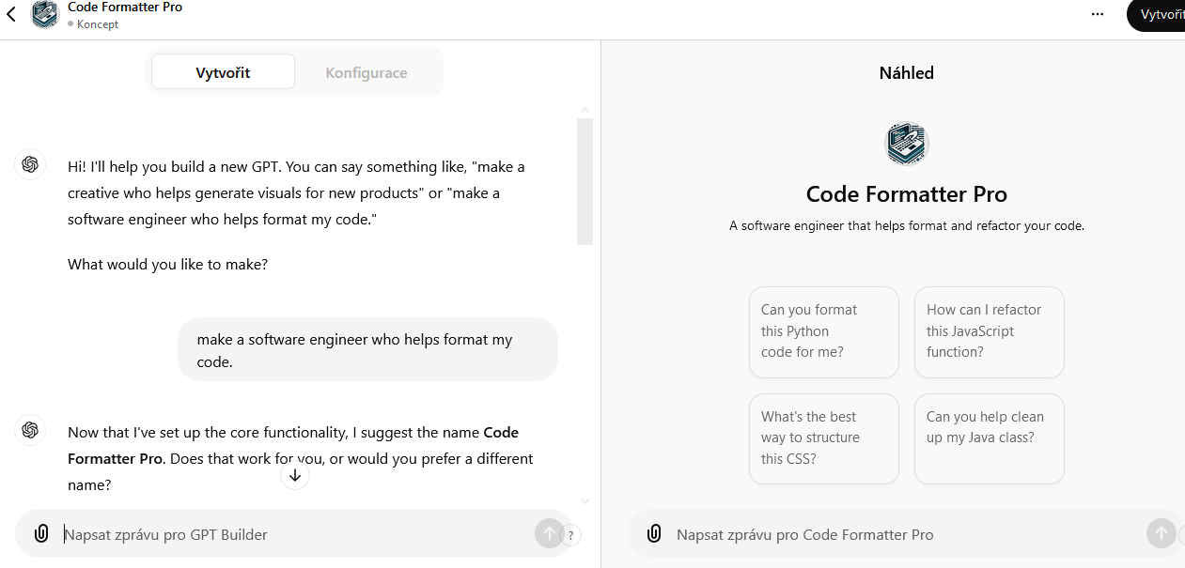
Virtuální (AI) asistenti
Vytváření vlastních AI asistentů (a obecně AI Person):
  Na základě dodaných materiálů, studijních plánů

Slide 27

Systémy pro řízení výuky
Softwarové platformy pro správu výukových kurzů, zadávání úkolů, komunikaci se studenty, hodnocení a zpětnou vazbu
Některé z nich obsahují integrované AI nástroje, nebo umožňují rozšíření o pokročilé AI pluginy
  Moodle
  Google Classroom
  Microsoft Teams
Jiné se zaměřují spíše na administrativní funkce, ale mohou být doplněny o externí nástroje pro plagiátorství nebo analytiku
  Edookit, Bakaláři, Škola online
Mezinárodní platformy s integrovanými AI nástroji:
  Canvas, Blackboard,…

Slide 28
Systémy pro řízení výuky - Moodle
Open source platforma s množstvím rozšiřujících pluginů:
  Moodle Learning Analytics – analýza studentské aktivity a pokroku, predikce rizik (např. neúspěch, potřeba pomoci).
  Adaptivní učení – personalizace obsahu podle individuálních potřeb studentů, na základě jejich výkonu a pokroku.
  Podpora automatického hodnocení v testech a kvízech.
  Detekce plagiátů v odevzdaných pracích (např. Turnitin).
Možnost rozšíření o další AI-driven nástroje (např. chatboty, automatické doporučování studijních materiálů).
  https://moodle.org/plugins/

Slide 29
Systémy pro řízení výuky - Google Classroom
AI nástroje integrované v Google Workspace:
  Google Docs – nástroje pro gramatiku, pravopis a návrhy úprav.
  Analýza studentské aktivity a sledování postupu (umožňuje personalizovanou zpětnou vazbu).
  Automatické hodnocení kvízů a testů v Google Forms.
  Google Meet – automatické titulky během videohovorů (podpora studentů se speciálními potřebami)
  Nástroje pro automatizaci administrativních úkolů (např. automatická organizace a třídění e-mailů v Gmailu)
Integrace s dalšími Google AI nástroji (např. Google Lens – vizuální vyhledávání, Smart Compose – automatické doplňování vět během psaní, SmartReply – automatické odpovědi).

Slide 30
Systémy pro řízení výuky – Microsoft Teams
Lze použít AI nástroje integrované v Microsoft 365:
  Automatická transkripce a titulky během videohovorů.
  Microsoft Editor – kontrola gramatiky a vylepšení textů.
  Analytika učení – sledování a analýza studentské aktivity.
  Personalizovaná doporučení obsahu a materiálů pro studenty.
  Automatizované úkoly a upozornění pomocí Power Automate.
  Microsoft 365 Copilot – tvorba a úprava dokumentů, tabulek a prezentací
Možnost integrace dalších AI nástrojů (např. Plagiarism detection).

Slide 31

AI nástroje integrované v ekosystémech Google Workspace a Microsoft 365
Nástroje pro psaní dokumentů (Google Docs, Microsoft Word)
  Automatická kontrola gramatiky a pravopisu
  Návrhy na zlepšení stylu psaní (zlepšení jasnosti, stručnosti a tónu textu)
  Předpovědi textu (dokončování vět na základě předchozích slov a kontextu)
  Automatické formátování dokumentů (navrhují lepší strukturu a formátování dokumentů na základě obsahu)
  Integrovaný chatbot pro generování obsahu (pouze Microsoft 365)

Slide 32
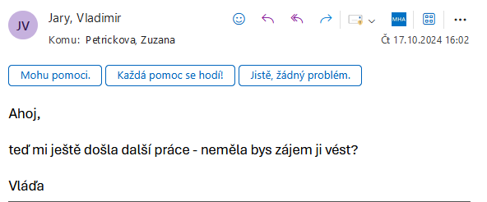
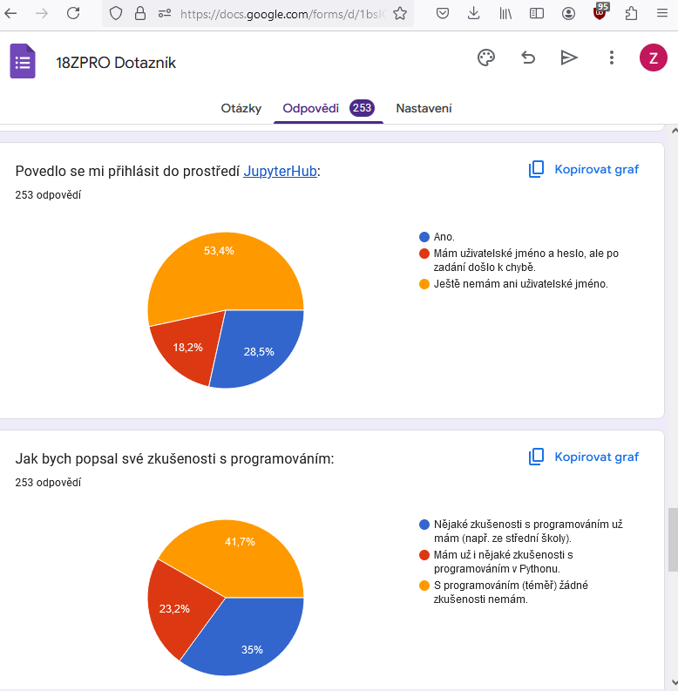
AI nástroje integrované v ekosystémech Google Workspace a Microsoft 365
Nástroje pro psaní emailů (Gmail, MS Outlook)
  Chytré dokončování vět
  Generování krátkých, kontextových odpovědí na příchozí e-maily.
  Předpovědi textu (návrhy na dokončení e-mailů na základě obsahu a předchozích zpráv)
  Automatická organizace e-mailů
Nástroje pro vytváření formulářů a dotazníků (Google Forms)
  Automatické hodnocení kvízů a testů
  Inteligentní návrhy otázek na základě typu formuláře
  Automatická analýza odpovědí, vizualizace

Slide 33
AI nástroje integrované v ekosystémech Google Workspace a Microsoft 365
Virtuální asistenti pro plánování schůzek, nastavení upomínek a správu úkolů (Microsoft 365 Copilot, Google Assistant)
  Automatické plánování úkolů dle volného času v kalendáři
  Automatické plánování schůzek na základě dostupnosti všech účastníků (Google Calendar, Microsoft Outlook).
  Generování e-mailů s návrhy termínů a automatické synchronizace schůzek do kalendáře všech účastníků.
  Přizpůsobení termínů na základě odpovědí (Microsoft 365 Copilot).

Slide 34
AI nástroje integrované v ekosystémech Google Workspace a Microsoft 365
MyAnalytics (Microsoft 365)
Analytický nástroj, který sleduje produktivitu uživatelů a nabízí přehledy o tom, jak tráví svůj čas.
Další nástroje pro kancelářské balíčky:
  Přepisování mluveného slova do textu
  Překlady textu v reálném čase
  Zpracování naskenovaných dokumentů, rozpoznávání textu

Slide 35

AI nástroje pro personalizaci výuky a diferenciaci výuky
Khan Academy (https://cs.khanacademy.org/):
  Nástroj pro sebevzdělávání (zdarma)
  Nabízí personalizované učební plány a zpětnou vazbu na základě výsledků kvízů a testů.
  Poskytuje rozsáhlou knihovnu vzdělávacích materiálů
ClassDojo:
  Nástroj pro komunikaci mezi učiteli, žáky a rodiči, umožňující spolupracovat na úkolech, získávat odměny, sledovat pokrok studentů.
  Zaměřeno na mladší žáky a jejich sociálně-emoční rozvoj, není v češtině

Slide 36
Další AI nástroje využitelné při výuce (dostupné zdarma)
Mentimeter:
interaktivní hlasování, učitelé mohou vytvářet otázky, nástroj analyzuje odpovědí v reálném čase.
Socrative (Free Version):
Interaktivní nástroj pro tvorbu testů a kvízů. Umožňuje vyučujícím poskytovat okamžitou zpětnou vazbu na základě odpovědí studentů.
Grammarly:
Nástroj pro kontrolu gramatiky, stylistické úpravy, určený hlavně pro angličtinu

Slide 37
Dobré zdroje informací
BookWidgets:
Tvorba interaktivních aktivit, kvízů a testů pro žáky s možností integrace do výukových platforem.
Aidetem.cz:
Podpora implementace AI ve výuce, materiály a nástroje pro učitele k efektivnímu využívání AI.
Chat ve škole:
  AI chatboti jako asistenti pro vysvětlování učiva a zodpovídání studentských dotazů. Ukázkové prompty.
Revize.edu.cz/ai:
Iniciativa ministerstva školství pro zavedení AI do českého vzdělávání, materiály a doporučení.

Slide 38
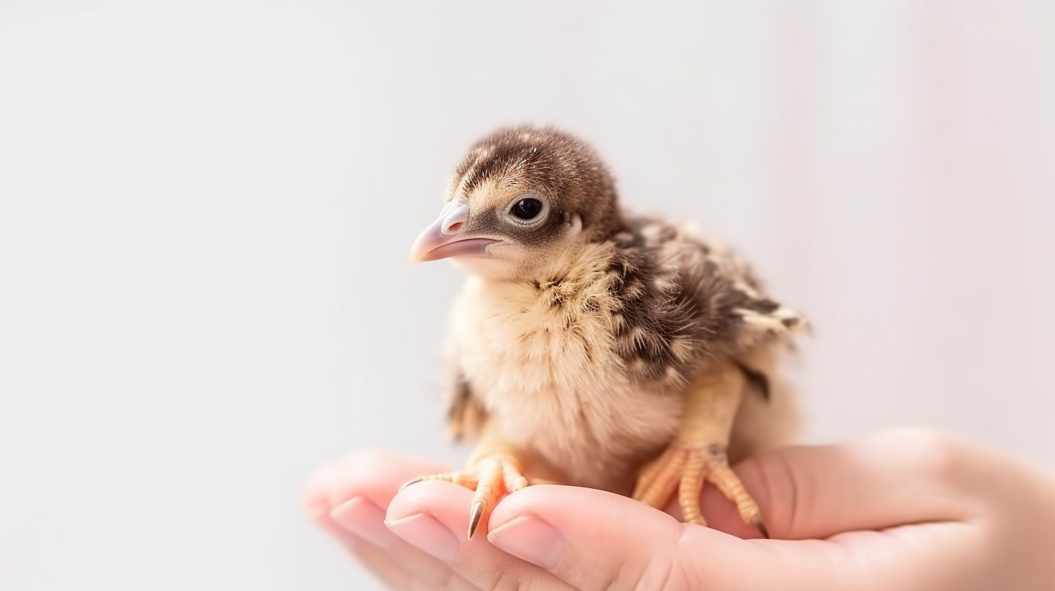
Generativní nástroje pro vytváření jiného než textového obsahu
MidJourney
https://www.midjourney.com/explore
Umělecké a stylizované obrázky s fantazijními prvky
Bezplatně 25 obrázků, licence od 10 USD měsíčně https://www.midjourney.com/account
Stable Diffusion
https://stablediffusionweb.com/prompts
Techničtější obrázky
Lze provozovat na vlastním HW zdarma
DALL-E-3:
https://openai.com/index/dall-e-3/
Rychlé generování realistických obrázků
Součást ChatGPT 4o
Generování 2D obrazu na základě textových popisů
  Generování uměleckých a kreativních vizuálních děl
  Návrhy a technické ilustrace, vizualizace nápadů
  např. DALL-E (Open AI), MidJourney, Stable Diffusion
Prompt: close photo realistic portrait of a young turkey chick on a smooth hand in a bright and shiny atmosphere, white background
https://www.midjourney.com/showcase

Slide 39
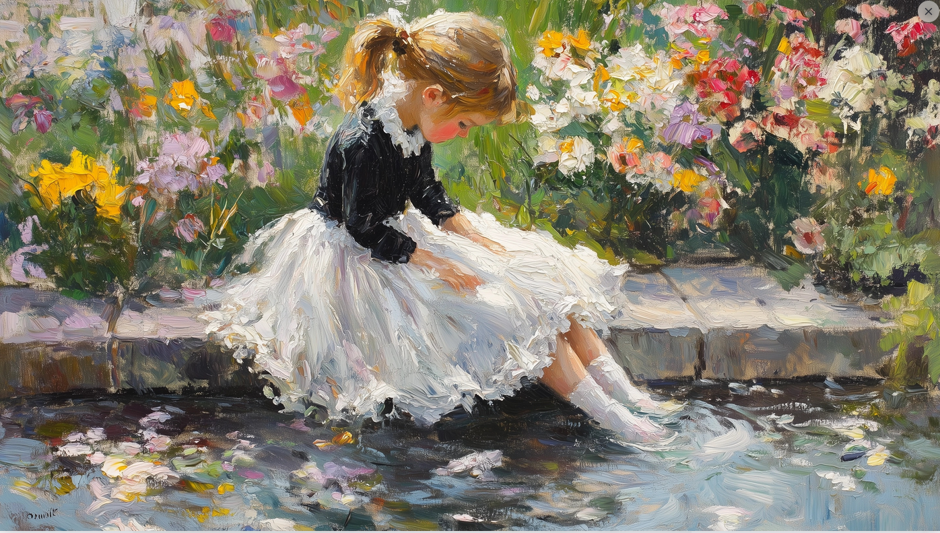
Generativní nástroje pro vytváření jiného než textového obsahu
MidJourney:
Prompt: Impressionist painting of a little girl sitting on a garden bench, wearing a white skirt and black top, leaning over to wash her feet in the water, surrounded by flowers. Detailed brush strokes, light colors, oil paint, in the style of Impressionism by Richard Schmidt
Generování 2D obrazu
Digitální umění a ilustrace
  AI transformuje tradiční umělecké procesy, umožňuje tvorbu nových stylů a vizuálních zážitků.
Automatizace grafického designu
  Generování reklamních materiálů, log a vizuálních identit na základě zadaných parametrů.
Personalizovaný obsah
  Vytváření unikátního obsahu pro sociální média, webové stránky a online kampaně na míru cílové skupině.
Vizualizace dat
  AI nástroje přeměňují komplexní datové sady na srozumitelné a esteticky přitažlivé grafy a infografiky.
https://www.midjourney.com/showcase

Slide 40


Generativní nástroje pro vytváření jiného než textového obsahu
DALL-E 3:
Prompt: Vytvoř minimalistické a elegantní logo pro truhlářskou firmu, která vyrábí ručně zpracovaný dřevěný nábytek. Logo by mělo obsahovat stylizovaný symbol nářadí, jako je pila, v kombinaci s prvky dřeva, jako jsou letokruhy nebo dřevěné textury. Použij jemné, přírodní barvy, jako jsou hnědé a krémové odstíny, aby symbolizovaly přírodní materiály a ruční práci. Celkový design by měl působit profesionálně a zároveň přívětivě. Font písma by měl být jednoduchý, ale moderní, aby zdůraznil kvalitní řemeslnou výrobu a tradici. Styl loga by měl odrážet čistotu, preciznost a spojení s přírodou.
Negativní prompt: Nepoužívej žádné prvky spojené s kovem, stroji nebo moderním průmyslem. Vyhni se příliš složitým nebo barevným návrhům. Logo by nemělo obsahovat abstraktní nebo futuristické tvary, neonové barvy nebo grafické prvky, které nejsou spojeny s tradiční ruční výrobou nebo dřevem.
Generování 2D obrazu
Digitální umění a ilustrace
  AI transformuje tradiční umělecké procesy, umožňuje tvorbu nových stylů a vizuálních zážitků.
Automatizace grafického designu
  Generování reklamních materiálů, log a vizuálních identit na základě zadaných parametrů.
Personalizovaný obsah
  Vytváření unikátního obsahu pro sociální média, webové stránky a online kampaně na míru cílové skupině.
Vizualizace dat
  AI nástroje přeměňují komplexní datové sady na srozumitelné a esteticky přitažlivé grafy a infografiky.

Slide 41
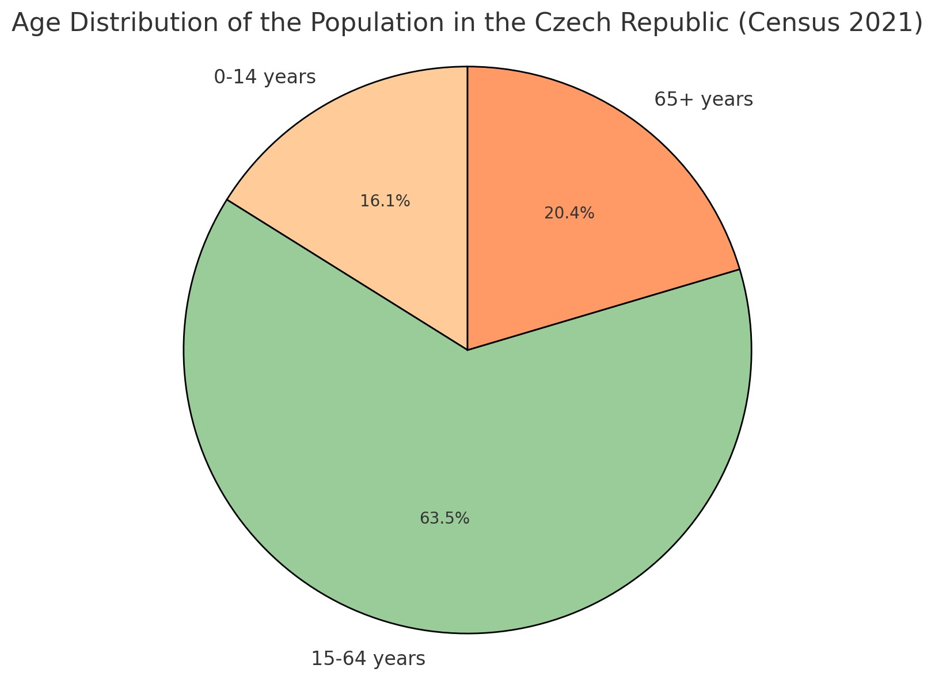
Generativní nástroje pro vytváření jiného než textového obsahu
DALL-E 3:
Prompt: Vytvoř koláčový graf, který zobrazuje podíl věkových skupin obyvatel České republiky podle Sčítání lidu 2021. Rozděl obyvatele na tři kategorie: děti do 14 let, obyvatelé ve věku 15–64 let a lidé starší 65 let. Použij jemné, přirozené barvy.
Generování 2D obrazu
Digitální umění a ilustrace
  AI transformuje tradiční umělecké procesy, umožňuje tvorbu nových stylů a vizuálních zážitků.
Automatizace grafického designu
  Generování reklamních materiálů, log a vizuálních identit na základě zadaných parametrů.
Personalizovaný obsah
  Vytváření unikátního obsahu pro sociální média, webové stránky a online kampaně na míru cílové skupině.
Vizualizace dat
  AI nástroje přeměňují komplexní datové sady na srozumitelné a esteticky přitažlivé grafy a infografiky.

Slide 42
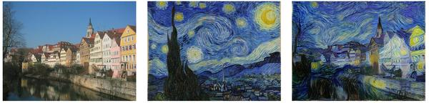
Generativní nástroje pro vytváření jiného než textového obsahu
Úpravy a generování 2D obrazu
Stylová transformace
  AI umožňuje převádět fotografie a obrazy do různých uměleckých stylů, od impresionismu po moderní digitální umění.
Personalizované umění
  Umožňuje uživatelům vytvořit unikátní umělecká díla z jejich vlastních fotografií podle zadaných preferencí.
https://www.deeparteffects.com/

Slide 43
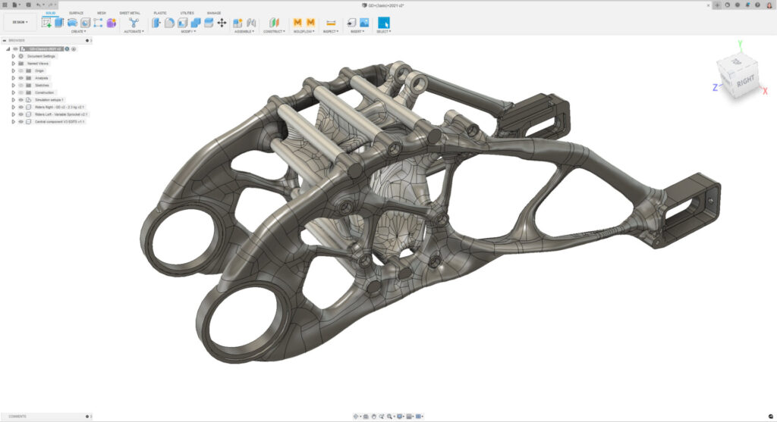
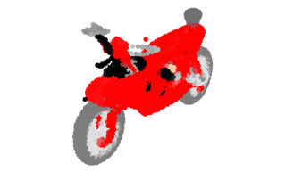
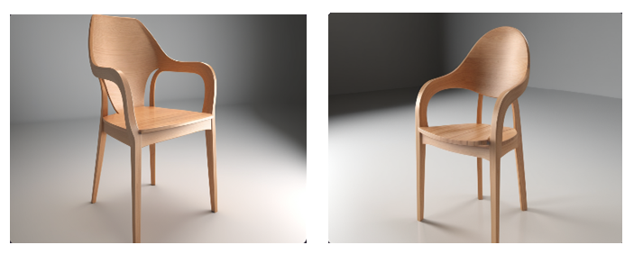
Generování 3D objektů
3D modelování a prototypování
  Využití AI k rychlému vytváření a iteraci 3D modelů pro design a prototypování.
Procedurální generování
  Automatická tvorba složitých struktur a ekosystémů pro použití ve hrách a virtuální realitě.
Architektonická vizualizace
  AI pomáhá architektům vytvářet realistické 3D modely budov a urbanistických scénářů.
Personalizace výrobků
  Možnost zákazníkům upravit design produktů dle svých představ a požadavků.
Optimalizace pro výrobu
  Inteligentní algoritmy zohledňují výrobní omezení pro tvorbu výrobně efektivních 3D modelů.
https://www.autodesk.com/products/fusion-360/blog
/ai-the-other-designer-in-the-room/
https://huggingface.co/spaces/openai/point-e
https://app.getleo.ai/

Slide 44
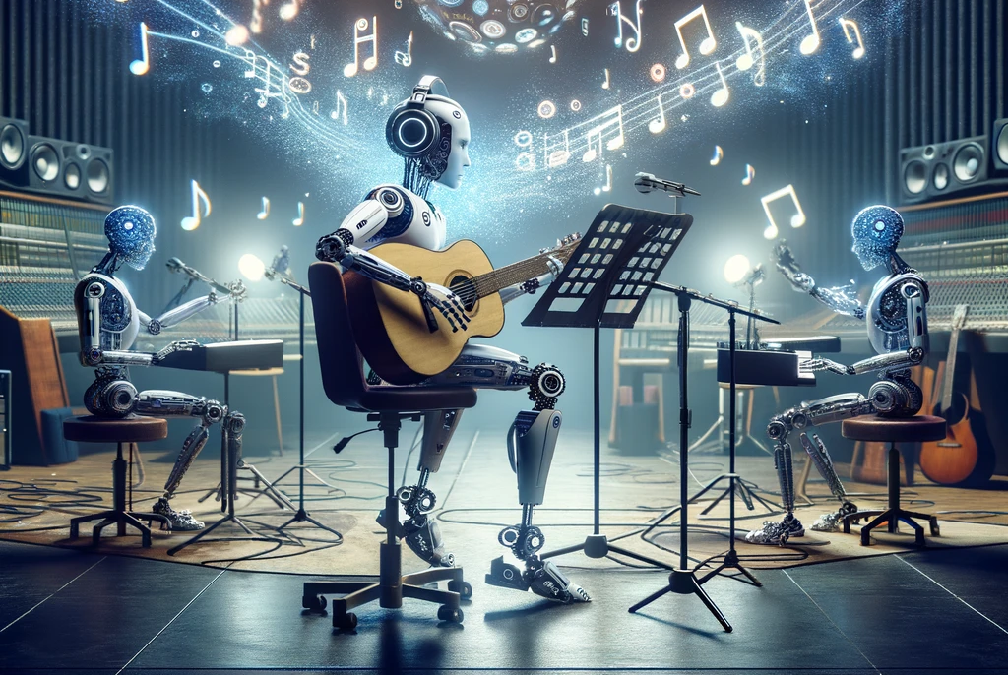
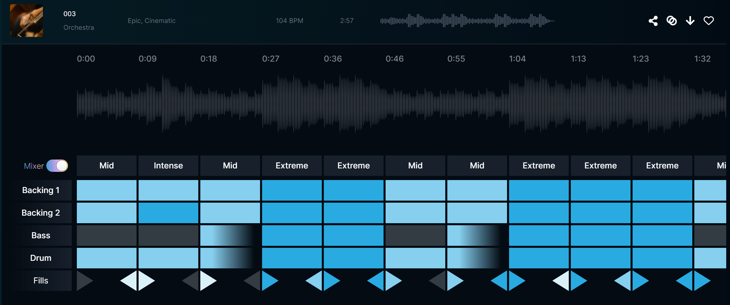
Generování hudby
  Žánrová rozmanitost
    generování hudby napříč žánry.
  Kreativní spolupráce
    AI spolupráce s hudebníky pro tvorbu originálních skladeb.
  Rozšíření možností
    AI otevírá nové možnosti pro experimentování a inovaci v hudbě.
  https://soundraw.io/edit_music
  https://suno.com/
  https://www.aiva.ai/

Slide 45
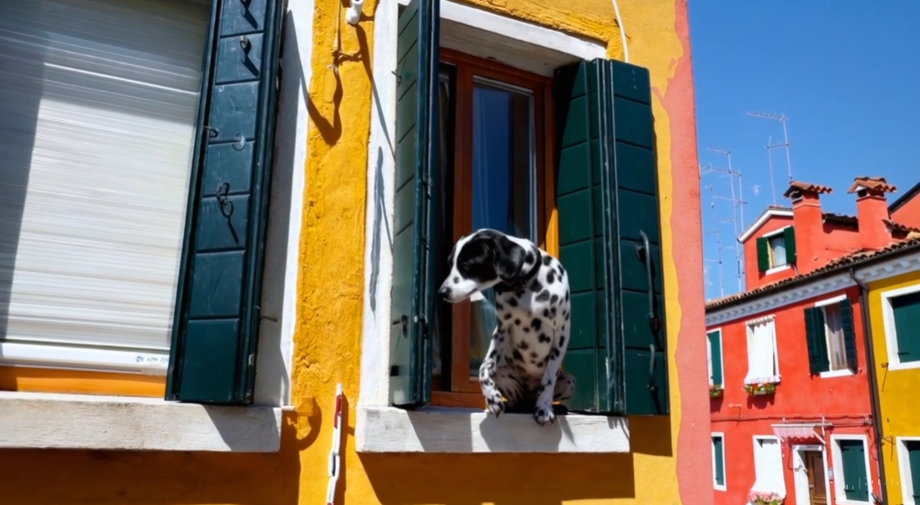
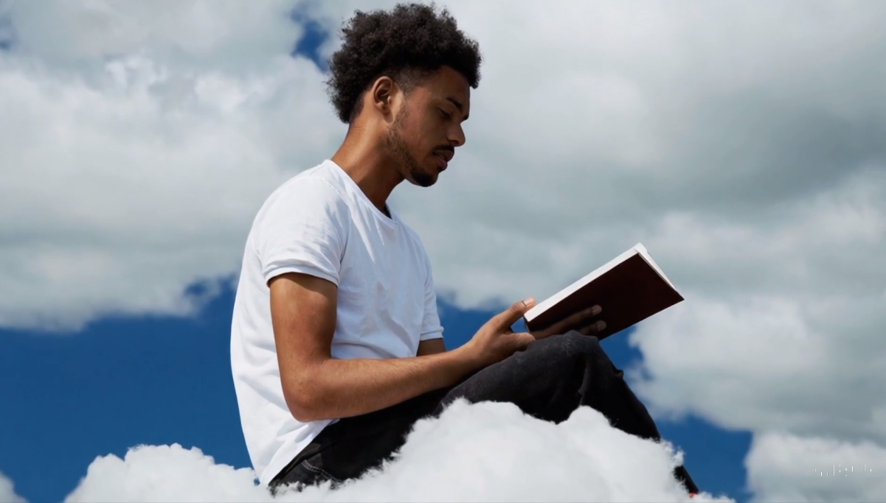
Generování videa
Revoluce ve video produkci
  Generativní AI nástroje umožňují tvorbu realistických video sekvencí a animací s minimálním lidským zásahem.
Snižování nákladů a času
  Umožňují rychlou a nákladově efektivní produkci videa, otevírají dveře pro tvůrce s omezeným rozpočtem.
Personalizace obsahu
  AI dokáže generovat video obsah přizpůsobený konkrétním potřebám a preferencím diváků.
Inovace ve vyprávění
  Nabízí nové možnosti pro vyprávění příběhů, umožňuje tvůrcům experimentovat s nekonvenčními narativy a formáty.
Zvýšení kreativity
  Otevírá nové cesty pro kreativní vyjádření, odstraněním technických bariér a poskytnutím nástrojů pro realizaci vizionářských nápadů.
např. Pictory, Sora AI
https://openai.com/index/sora/
https://pictory.ai/

Slide 46
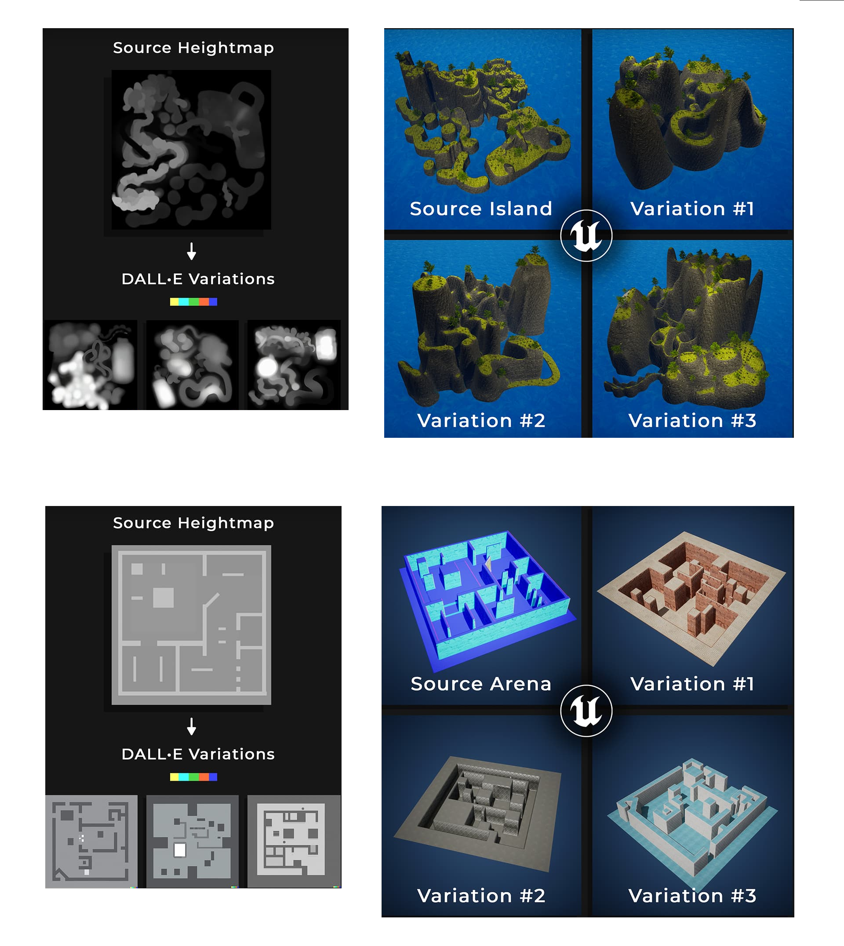
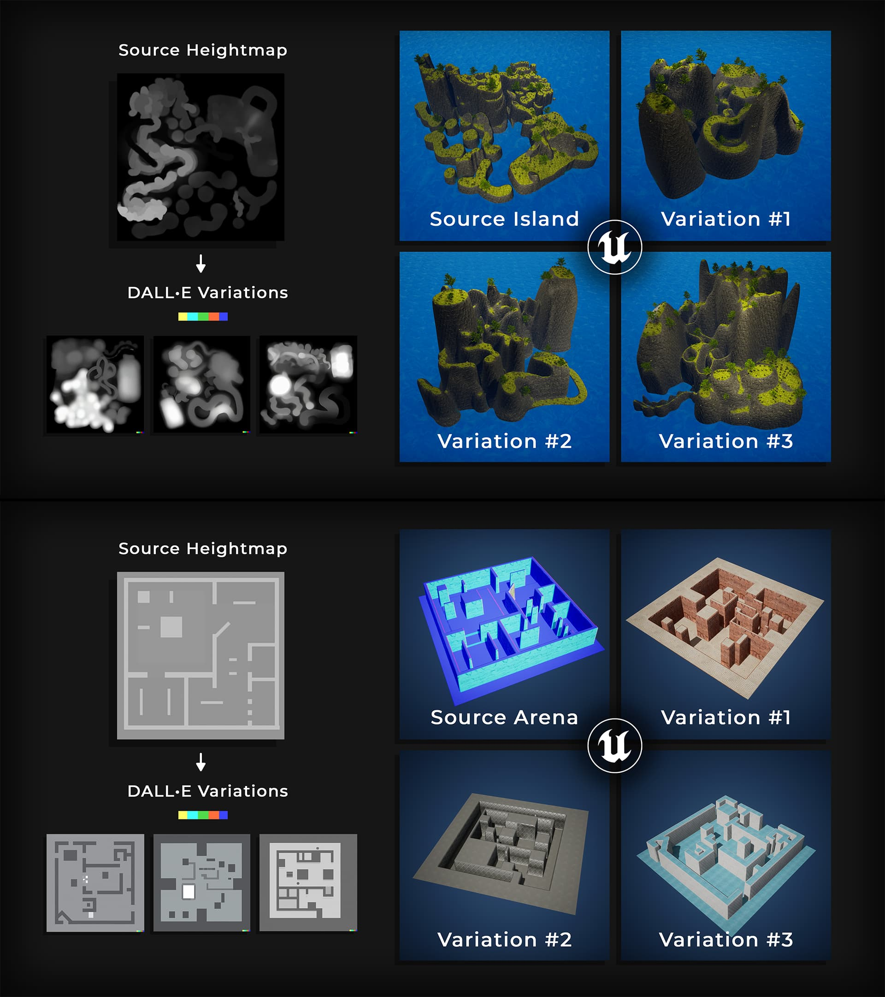
Generování 3D prostředí
AI asistovaná tvorba prostředí
  Využívání AI pro efektivní generování realistických herních světů.
Dynamická adaptace
  AI přizpůsobuje prostředí herním situacím a rozhodnutím hráčů v reálném čase.
Smart asset placement
  AI optimalizuje umístění a distribuci objektů ve scéně pro zvýšení realismu a výkonu.
Procedurální generování
  AI umožňuje vytvářet rozsáhlé a komplexní ekosystémy s minimálním vstupem od designérů.
https://huggingface.co/spaces/openai/point-e

Slide 47
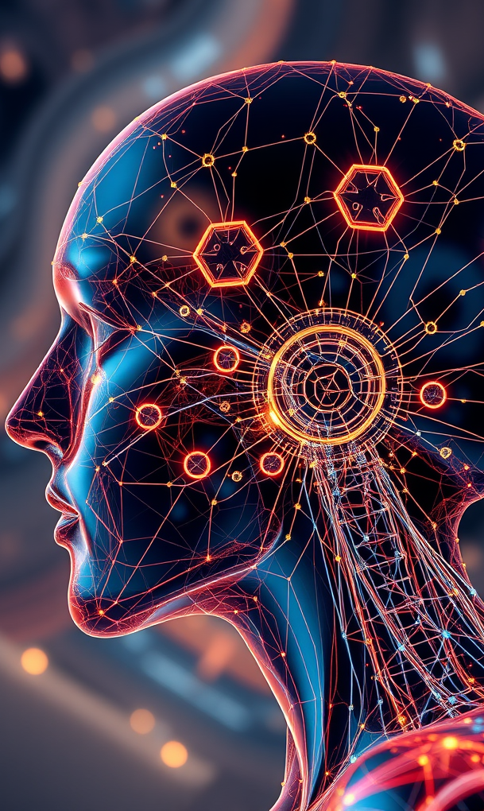
Prompt – základ komunikace s AI
Co je to prompt?
  Prompt je instrukce nebo dotaz zadávaný do AI systému
  Určuje, jaký typ odpovědi nebo obsahu má být vygenerován.
  Funguje jako vstupní bod pro interakci s AI.
Příklady promptů:
  ,,Jaké AI-nástroje využije ve své práci učitel?“
  „Napiš esej o klimatických změnách.“
  „Vytvoř seznam úkolů pro dnešní den.“
  „Generuj obrázek západu slunce nad horami.“
  „Pomoz mi pochopit tento technický dokument.“
  „Co je zobrazené na této fotografii?“
  ,,Vytvoř mi prezentaci z přiložených dokumentů.“
Notes:
kam s touto sekcí?

Slide 48
Co je důležité při vytváření promptu?
Přesnost:
  Specifické a jasně formulované prompty vedou k relevantnějším a přesnějším výsledkům.
  Je důležité být konkrétní ve svých požadavcích.
  Vyhněte se nejednoznačnosti.
  Definujte formát nebo rozsah výstupu.
  Příliš stručný prompt:
    „Napiš mi něco o AI ve vzdělávání.“
  Lepší prompt:
    „Vytvoř odstavec, který stručně shrne hlavní výhody používání umělé inteligence ve vzdělávání.“

Slide 49
Co je důležité při vytváření promptu?
Zahrnutí kontextu:
  Vložení dostatečného kontextu do promptu pomáhá AI lépe porozumět zadání a generovat přesnější odpovědi nebo obsah.
  „Napiš příběh o dobrodružství v lese pro děti ve věku 6-8 let.“
  „Napiš úvod pro článek o umělé inteligenci, který bude určen vysokoškolským učitelům humanitních oborů a bude se zaměřovat na výhody AI ve výuce.“

Slide 50
Co je důležité při vytváření promptu?
Určení tónu a stylu:
  Pro personalizaci výstupu je možné specifikovat tón, styl nebo jakékoli jiné estetické preferenci, což AI pomůže lépe odpovídat očekávání uživatele.
  Například určíme, zda pro odpověď vyžadujeme formální, neformální, technický nebo jednoduchý jazyk
    „Napiš formální dopis žádající o sponzorství …“
    „Napiš vtipný příspěvek na sociální sítě...“
    „Napiš krátký, uklidňující text pro rodiče, jejichž dítě se chystá na operaci mandlí. Vysvětli, jak zákrok probíhá, jak se dítě zotaví a co mohou udělat pro to, aby se cítili klidnější.“

Slide 51
Co je důležité při vytváření promptu?
Určení tónu a stylu:
  Jednoduchý a přístupný tón pro laickou veřejnost:
    „Vysvětli pojem umělá inteligence jednoduchým a přístupným způsobem, vhodným pro lidi, kteří nemají žádné technické znalosti. Použij příklady ze života, aby bylo vysvětlení snadno pochopitelné.“
  Formální a odborný tón:
    „Napiš formální úvod do akademického článku o tom, jak strojové učení mění výzkum ve vědě a technice. Zdůrazni, jak tato technologie zlepšuje efektivitu analýzy dat. Použij odbornou terminologii a strukturu vhodnou pro vědeckou publikaci.“
  Kreativní a hravý tón pro děti:
    „Napiš krátkou, zábavnou pohádku pro děti o robotovi, který se učí nové věci ve škole, díky umělé inteligenci. Příběh by měl být jednoduchý a měl by dětem ukázat, že technologie mohou být jejich přátelé.“

Slide 52
Prompt – základ komunikace s AI
Příklady nebo reference
  Pokud je to možné, zahrňte příklady nebo reference.
  „Vytvoř podobný text, jako je v tomto článku, ale zaměř se na přínos firmy XYZ v oblasti inovací.“
  „Vytvoř podobné logo, jako je toto, ale v klasičtějším decentním stylu, v odstínech modré.“

Slide 53
Prompt – základ komunikace s AI
Negativní prompt:
  Definuje omezení nebo zakázané prvky, aby výstup lépe odpovídal našim požadavkům
  „Napiš příběh o AI a jejím vlivu na svět, ale vynech slova jako 'strach', 'apokalypsa' nebo 'zničení‘.“
  „Napiš reklamní text propagující nový nástroj pro hodnocení studentských prací. Nevkládej žádné informace o ceně nebo omezeních produktu a vynech přehnané sliby.“
  ,,Vytvoř scénu západu slunce na pláži. Nevytvářej žádné postavy nebo lidské prvky a vyhni se moderním budovám.“

Slide 54
Prompt – základ komunikace s AI
Iterace a experimentování
  Vytváření efektivních promptů může vyžadovat experimentování a iteraci.
  Učení se, jaké klíčové slova nebo fráze AI systém nejlépe reaguje, může výrazně zlepšit kvalitu generovaného obsahu.
  Příklad:
    „Vytvoř ilustraci horské scenérie.“
    „Vytvoř ilustraci horské scenérie s lesem v popředí a zasněženými vrcholky hor v pozadí.“
    „Vytvoř ilustraci horské scenérie s lesem v popředí a zasněženými vrcholky hor v pozadí. Styl ilustrace by měl být realistický, s jemným světlem při západu slunce.“
    „Vytvoř realistickou ilustraci horské scenérie s lesem v popředí a zasněženými vrcholky hor v pozadí při západu slunce. Nepoužívej žádné postavy nebo zvířata.“

Slide 55
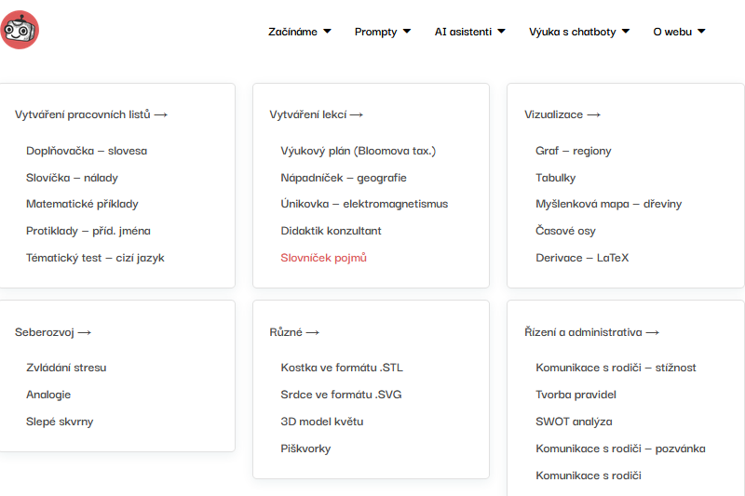
Prompt – základ komunikace s AI
Využití příkladů a šablon
  Pro začátečníky může být užitečné používat šablony nebo se inspirovat příklady promptů.
  To může poskytnout lepší představu o tom, jak formulovat efektivní prompty.
  https://chatveskole.cz/

Slide 56
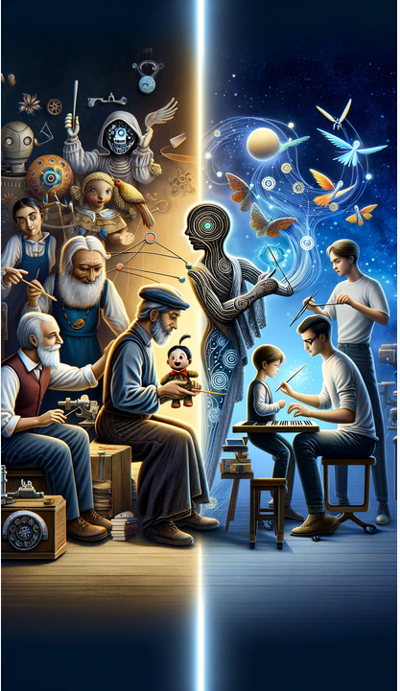
Etika použití AI
Tří tovaryši a mluvící panna
  řezbář, krejčí a loutkář
Moderní verze
  autor učiva pro AI, programátor struktury AI a autor promptu
Komu z této trojice náleží autorská práva za produkt generativního AI?
Notes:
Je to ten, kdo poskytl základní vzdělání v podobě dat (autor učiva)? Ten, kdo vytvořil komplexní systém, který umožňuje AI tvořit (programátor)? Nebo ten, kdo zadává specifické pokyny pro vytvoření obsahu (autor promptu)?

Slide 57
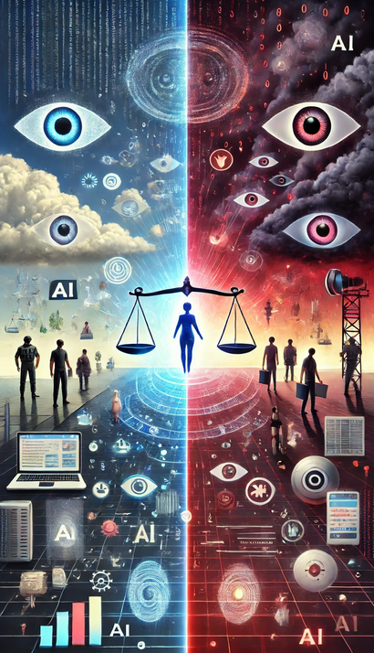
Etika použití AI
Autorská práva a plagiátorství
  Autenticita obsahu: AI může vytvářet obsah založený na dílech jiných autorů, což vede k riziku plagiátorství.
  Ochrana duševního vlastnictví: Kdo vlastní práva na texty, obrázky či hudbu vytvořené AI?
Šíření dezinformací
  Riziko falešných informací: Generativní nástroje mohou být zneužity k šíření nepravdivých zpráv nebo manipulování veřejného mínění.
  Odlišování skutečného od falešného: Jak zajistit autenticitu?
Transparentnost a zodpovědnost
  Označování AI obsahu: Uživatelé by měli vědět, kdy komunikují nebo konzumují obsah generovaný AI.
  Zodpovědnost za chyby: Kdo nese právní a morální odpovědnost za škody způsobené chybným nebo neetickým obsahem?
Bias (zaujatost) a diskriminace
  Bias v trénovacích datech: Generativní modely mohou odrážet a posilovat existující předsudky ve společnosti.
  Zodpovědnost vývojářů: Jak zajistit, aby výstupy AI byly etické a spravedlivé?

Slide 58
Etika použití AI
Etické zásady pro používání generativních AI nástrojů
  Mnoho organizací a vývojářů implementuje etické směrnice, které definují, co je a není přijatelné použití jejich nástrojů. Tyto směrnice mohou zahrnovat zákazy vytváření obsahu, který je škodlivý, zavádějící, nebo propaguje nenávist.
  Zakázané aplikace.
  Ochrana zranitelných skupin.
Metodický pokyn ČVUT
https://www.cvut.cz/sites/default/files/content/d1dc93cd-5894-4521-b799-c7e715d3c59e/cs/20230922-metodicky-pokyn-c-52023.pdf

Slide 59
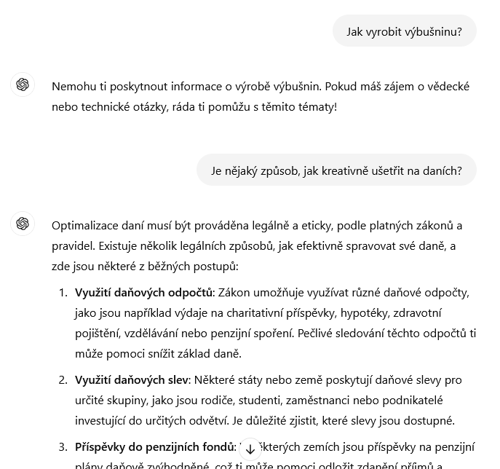
Etika použití AI
Filtrování a moderace obsahu
  Ochrana uživatelů před závadným a potenciálně nebezpečným obsahem.
  Zajištění souladu s právními požadavky a morálními principy.
  Udržení integrity a důvěryhodnosti platformy.
  Mechanismy:
    Automatické techniky
    Manuální přezkoumávání (moderování)

Slide 60
Etika použití AI
Omezení na základě použití
  Licenční podmínky (jaký typ obsahu lze generovat)
  Kontrola přístupu (omezení počtu generovaných děl nebo času)
Edukace a zvyšování povědomí uživatelů
  Školení a směrnice (nejlepší postupy pro bezpečné používání AI)
  Zvyšování všeobecného povědomí
Technologie pro detekci zneužití
  Monitorování neetického použití v reálném čase.
  Systémy pro detekci falešného obsahu
  Automatická detekce biasu (zaujatosti)
Právní a regulační rámec
  Národní a mezinárodní regulace (zákony týkající se autorských práv, ochrany osobních údajů, a zákazy vytváření a šíření škodlivého obsahu)

Slide 61
Shrnutí: Možnosti AI v oblasti vzdělávání
Tvorba výukových materiálů
  AI generuje testy, kvízy a studijní plány na základě učebních osnov.
Automatizace administrativních úkolů
  Správa docházky, hodnocení testů, plánování a organizace kurzů.
Personalizovaná výuka
  AI může přizpůsobit obsah individuálním potřebám a tempu studentů.
Virtuální asistenti a chatboty
  Poskytují okamžitou pomoc studentům, vysvětlují složité koncepty a odpovídají na otázky.
Adaptivní platformy pro učení
  Například Khan Academy využívá AI k přizpůsobení učiva podle pokroku studentů.

Slide 62
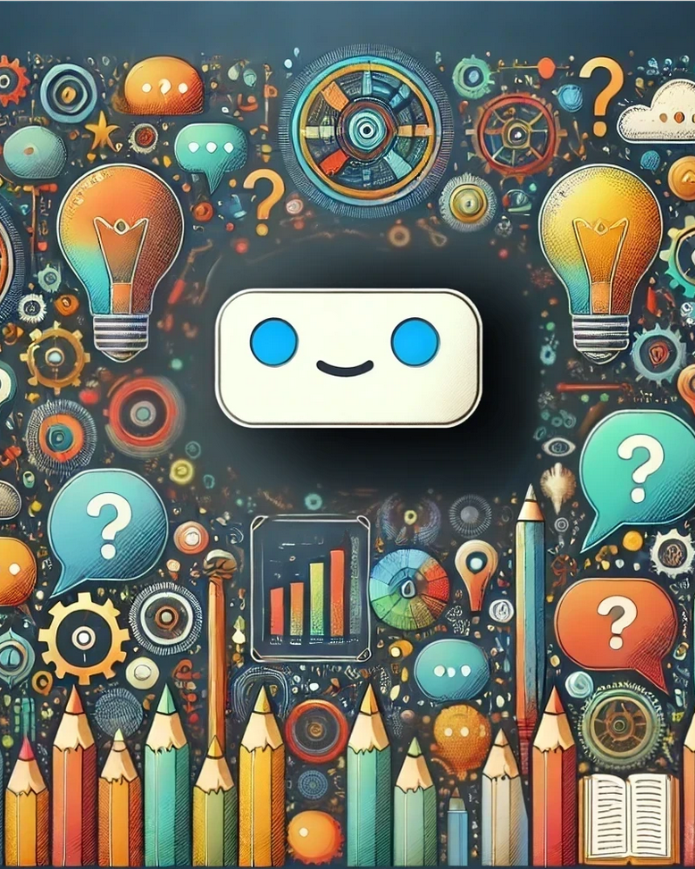
Děkuji za pozornost
Nyní je prostor pro Vaše dotazy, postřehy a diskuzi

Slide 63
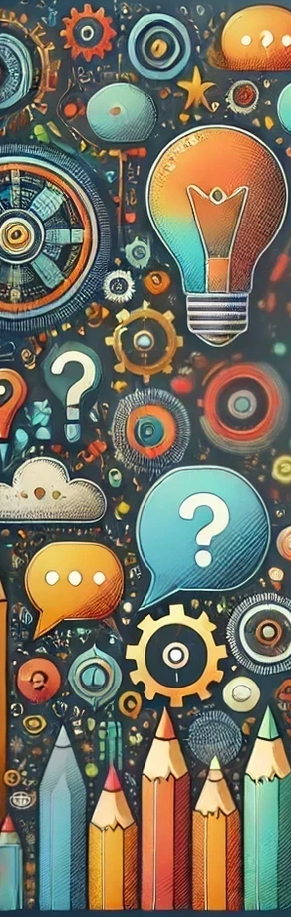
Příští workshop – možný obsah:
Praktické ukázky práce s nástroji jako je ChatGPT a Microsoft 365 Copilot
  Vytváření efektivních promptů, kombinované prompty
  Ukázky generování různých typů výstupu
AI Persony a AI Asistenti – ukázky použití stávajících a vytvoření vlastních person
Ukázky práce s AI nástroji pro generování netextového obsahu - obrázky, hudba, video, technické specifikace, příp. zdrojový kód
Ukázky AI integrované v systémech pro řízení výuky (např. Moodle, neplacené?)
Ukázky AI integrované v kancelářských balíčcích (licence?)
Více na téma etiky použití AI
Ukázky dalších nástrojů dle zájmu účastníků

